Slide 1
A3/A5 D104SP25 系列测试报告
拟定：姚安琦
审核：
批准：
日期：2021.04.29

Slide 2
01
版本介绍
02
测试策略
03
配套兼容性
04
版本评价与重点影响问题
05
测试结论

Slide 3
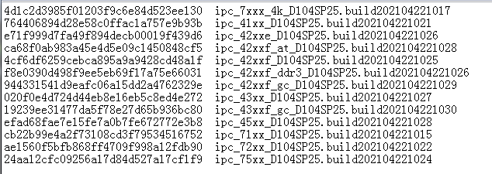
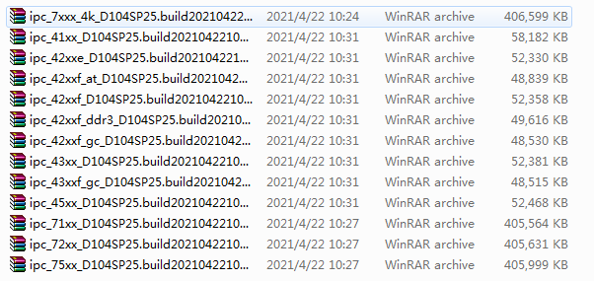
版本介绍
版本用途：
  验证兼容phy芯片，用于生产发布
版本信息：
产品型号： | A3/A5全系
版本号： | 对外版本号：R30104P25
程序包名及文件大小： | 见上图
MD5值： | 见上图
验证配套版本： | 无需

Slide 4
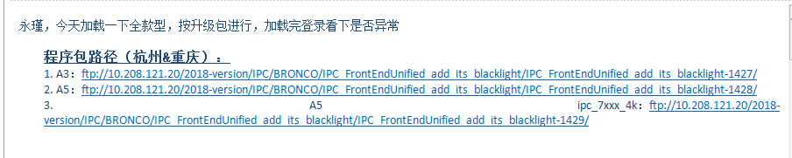
测试策略
测试投入
测试版本 | 测试起始结束时间 | 测试投入人天 | 测试人员
R30104P25 | 2020.04.27-2020.04.28 | 1 | 王永瑾
总体策略

Slide 5
配套兼容性
装备加载见附件

Slide 6
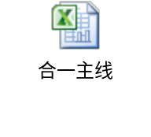
遗留问题
问题分类 | 致命 | 严重 | 一般 | 提示 | 总计 | 难度系数 | DI
遗留问题 | 0 | 3 | 30 | 16 | 49 | 0.15 | 7.05
问题总计

Slide 7
版本评价与重点影响问题
和本版本目标用途相关的重要遗留问题如下：
D202011300025 | 【前端】【A5】【D104SP15分支合一版本】【事件】设备测试期间生成core文件，初步定位到GA1400模块删除图片时异常； | 严重
D202009150085 | 【前端】【拷机】【A3 经济款】【D104SP02、D104SP04】A3经济款开机（D104SP02和D104SP04版本）全业务开启运行，有三台设备在挂载路径出现core文件。；目前初步定位为描述符泄漏。 | 严重
D202008280169 | 【前端】【A3】【D104SP02分支合一版本】【AI侦测】设备安装 AI 侦测算法，启用所有事件并对着视频触发告警，运行一段时间后将设备断电重启设备起来后就不在触发告警 | 严重

Slide 8
测试结论
版本质量满足版本的目标用途
测试完成，无新增问题，问题修改通过

Slide 9
重庆紫光华山智安科技有限公司
www.unisinsight.com

